Slide 1


Jak dosáhnout technologické udržitelnosti v mikroslužbách
Petr Steckovič

Slide 2

Klíčové milníky architektury mikroslužeb
1990s – SOA (Service-Oriented Architecture): Předchůdce mikroslužeb, kde aplikace byly rozděleny do služeb, ale většinou s těžkopádnými technologiemi jako SOAP a ESB.
2000s – Webové aplikace a distribuované systémy: Firmy jako Amazon a Netflix začaly rozdělovat své monolitické aplikace na menší služby, aby dosáhly větší škálovatelnosti.
2011 – První zmínky o „mikroslužbách“ Termín „microservices“ se začíná objevovat v odborných diskuzích a blogových příspěvcích.
2014 – Popularizace pojmu James Lewis a Martin Fowler zveřejňují článek „Microservices – a definition of this new architectural term“, který pomohl standardizovat definici mikroslužeb.

Slide 3

Každý z nás si nějakou tu mikroslužbu naprogramoval, nasadil, provozoval a pak na ní zapomněl.
Dnešní společnosti jsou plné mikroslužeb na které se nesahá, protože developer už odešel a nástupce převzal zodpovědnost jen formálně
Notes:
Mikroslužby hrají klíčovou roli v moderním vývoji softwaru. Mnozí z nás vytvořili a nasadili mikroslužby, ale často na ně zapomínáme, což může vést k neefektivnímu využívání zdrojů. Je důležité tyto aplikace pravidelně monitorovat a udržovat, aby bylo zajištěno jejich optimální fungování a výkon.

Slide 4

Na co se soustředíme:
12 factor
API
Synchronní vs asynchonní komunikace
Použité technologie
Běhová prostředí
Co se přehlíží:
Rychlost vývoje
Dlouhodobá udržitelnost

Slide 5

Implementace prázdné mikroslužby
GIT repozitář, build skripty, CICD pipeline, autentifikace, autorizace, konfigurace, přístupy k úložištím, logování, tracing, monitoring, health checky, distribuce kontextů, komunikační patterny, resilience, šifrování, výměna a distribuce klíčů a hesel, dashboardy, testování, dockerfile, k8s manifesty, feature toggles
TECH STACK

Slide 6
Microservice
Monolith
Microservice
Microservice
Microservice
Business logika
Business logika
Business logika
Business logika
Business logika
Tech Stack
Platforma
Platforma
Platforma
Tech stack musí být součástí každé služby
Velká část kódu mikroslužby je techstack
Techstack monolitu je obvykle širší
Tech Stack

Slide 7
Neřízený tech stack
Služba | Jazyk | Hlavní Framework | CICD | Kritické Zranitelnosti
Login | JDK 17 | Micronaut 3.18 | GitHub / Actions | CVE20221458
Catalog | JDK 11 | Spring Boot 2.1.x | GitHub / Jenkins | CVE20204115
Shopping cart | JDK 21 | Spring Boot 3.1.x | GitHub / Actions | CVE20243188
Payment | TypeScript | Node JS 21 | BB / Jenkins | CVE20233158
Stock | PHP 8.1 | Symphony 6.2 | BB / Jenkins | CVE20219981
Delivery | JDK 17 | Kotlin 1.9.0 | GitHub / Actions | CVE20211233
Reporting | JDK 11 | Spring + JBoss | GitHub / Jenkins | CVE20183580
CRM | JDK 8 | Wicket, WebSphere | BB / Jenkins | CVE2015631

Slide 8

Důsledky neřízeného Tech Stacku
Mnoho technologií různých verzí
Hackování technologií
Všechno se dělá “na míru”
Blokovaná adopce nových verzí
Securita (Log4Shell)
Přetížení senior developer
Slabá delivery
Jedna změna si vynutí další – pilulky na hubnutí
Technologický dluh

Slide 9

Jak jsme upgradovali Java 8 -> Java 17

Slide 10
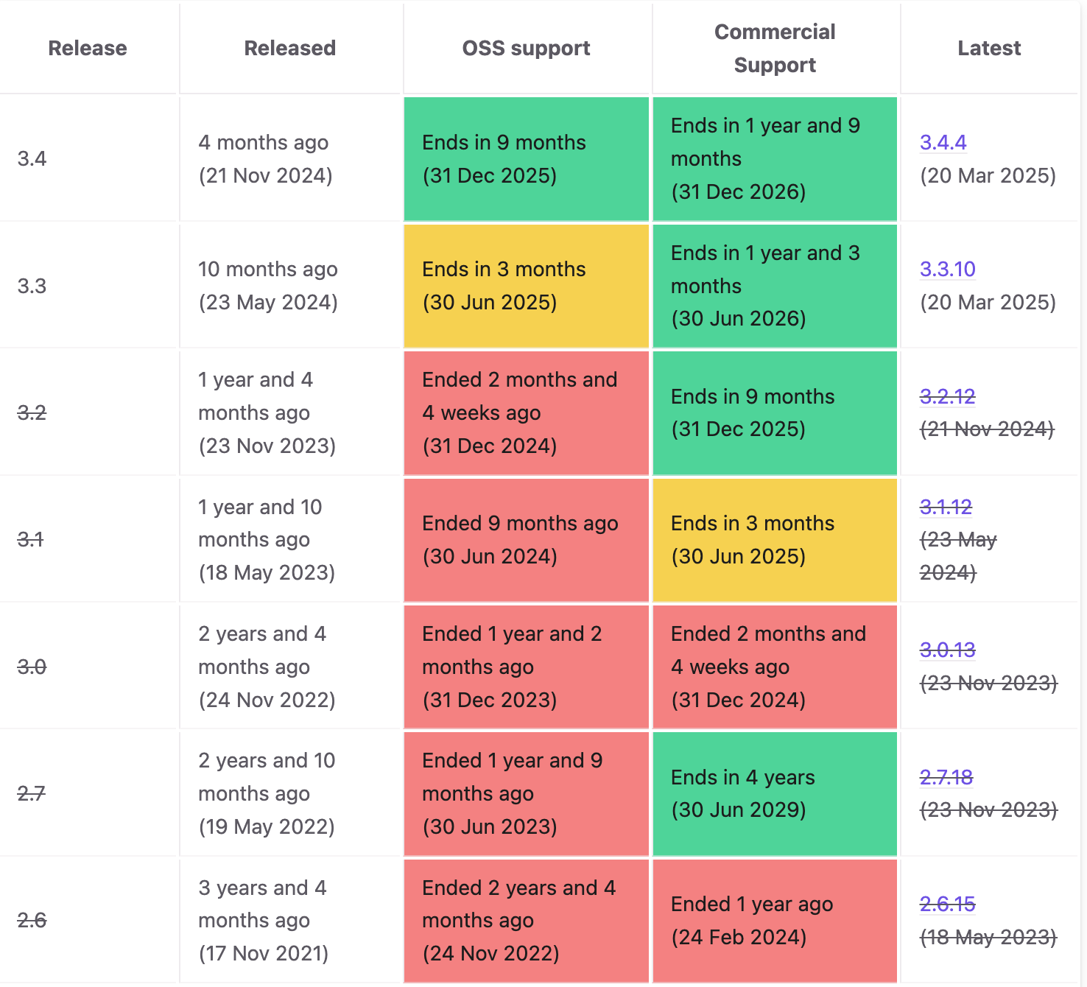
Technologický dluh
Zvyšuje se s časem
Verze frameworku mají poměrně krátkou životnost (Spring Boot cca 1 rok)
0.5 MD * 80 služeb * 7,5k/MD = 300k
300k každý rok za upgrade Springu
Nebo 1 developer 2 měsíce full time
https://endoflife.date/spring-boot

Slide 11

Efektivita Tech Stacku
Za jak dlouho jste schopni dostat na produkci službu, která neobsahuje business logiku?
Za jak dlouho jste schopni zupgradovat Tech Stack na existující službě?
Ideální stav
Aplikační developer píše pouze business logiku. Technologické detaily zajišťuje Tech Stack
Tech Stack je sdílen mezi službami
Služba | Jazyk | Hlavní Framework | CICD | Kritické Zranitelnosti
Login | JDK 21 | Spring Boot 3.4.x | GitHub / Actions | CVE20243188
Catalog | JDK 21 | Spring Boot 3.4.x | GitHub / Actions | CVE20243188
Shopping cart | JDK 21 | Spring Boot 3.4.x | GitHub / Actions | CVE20243188
Payment | JDK 21 | Spring Boot 3.4.x | GitHub / Actions | CVE20243188
Stock | JDK 21 | Spring Boot 3.4.x | GitHub / Actions | CVE20243188
Delivery | JDK 21 | Spring Boot 3.4.x | GitHub / Actions | CVE20243188
Reporting | JDK 21 | Spring Boot 3.4.x | GitHub / Actions | CVE20243188
CRM | JDK 21 | Spring Boot 3.4.x | GitHub / Actions | CVE20243188

Slide 12

Řízený tech stack
Definice použitých technologií
Předpřipravené / předkonfigurované komponenty
Vhodná volba výchozích hodnot
Konvence nad konfigurací
Standardizace a vynutitelnost
Postupů
Verzí knihoven a Frameworků
Šířka Tech Stacku
Tlačit na minimální možnou šířku
Pozor na “Use right tool for the right job”
Zajištění DRY principu
Tech Stack As a Code
BOM (Bill of materials) / Parent pomy
Šablony
Verzování
Schopnost efektivně upgradovat je fundamentální

Slide 13
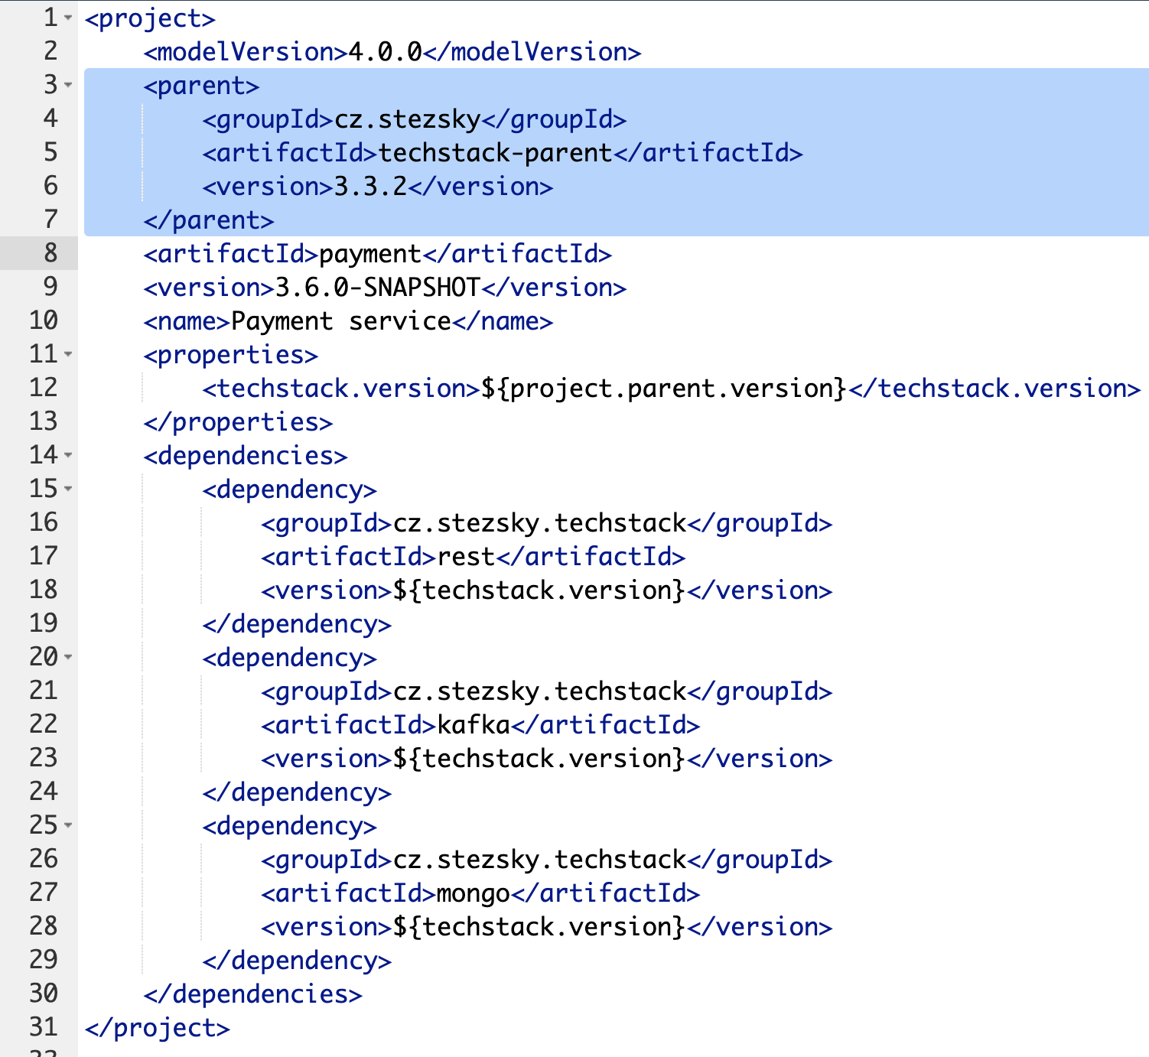
Techstack as a code v Mavenu
Formátování
Kompilace
Distribuční balíček (Dockerfile)
Vytvoření a publikace dokumentace
Verze spring bootu v dalších knihoven
Nastavení logování
Základní securita
Health endpointy
Feature flagy
Monitoring endpointy
Tracing a distribuce custom HTTP hlaviček
Resilience (Retry, Circuit Breakery)
Persistence
A mnoho dalšího.
Zároveň root pom není jediná součást tech stacku. CICD, Kubernetes, Terraform jsou řešeny jinak.

Slide 14
Tech stack best practices
Musí podporovat koexistence více verzí techstacku v rámci infrastruktury (distribuovaný monolit)
Nemíchat do tech stacku business funkcionalitu (distribuovaný monolit, cyklické závislosti)
Podpora pro paralelní provoz více verzí klíčových technologií v rámci jedné verze tech stacku (db-oracle-11, db-oracle-19, logging-splunk, logging-dynatrace)
Povinné a nepovinné části – vezmu si pouze to, co na danou službu potřebuji
Důraz na výchozí hodnoty konfigurace – služba měla používat výchozí konfiguraci. Konfigurují se jenom výjimky
Předkonfigurované části tech stacku pro standardní situace (služba, knihovna)
Neinvazivní zapojení techstacku do služeb – pouze přidáním závislosti, autodetekce apod.

Slide 15
Jak povýšit verzi Tech Stacku na 80 službách ?

Slide 16

Auto upgrade tools
Fungují na pozadí CICD stacku
Proskenují repozitáře na nové verze
Připraví pull requesty se změnou verze
Podporují širokou škálu dependency managerů (maven, gradle, npm)
Široké možnosti nastavení
Výborné na security update
Problematické části:
Pull requesty “všechno nebo po jednom”
“Pouze přepisují verze”
Nepřežijí nekompatibilní upgrade
Dependabot
Integrovaný v rámci GitHubu. Dobře spolupracuje s GitHub security
Renovate
Podporuje GitHub, GitLab, Bitbucket, Azure Devops, AWS Code Commit

Slide 17
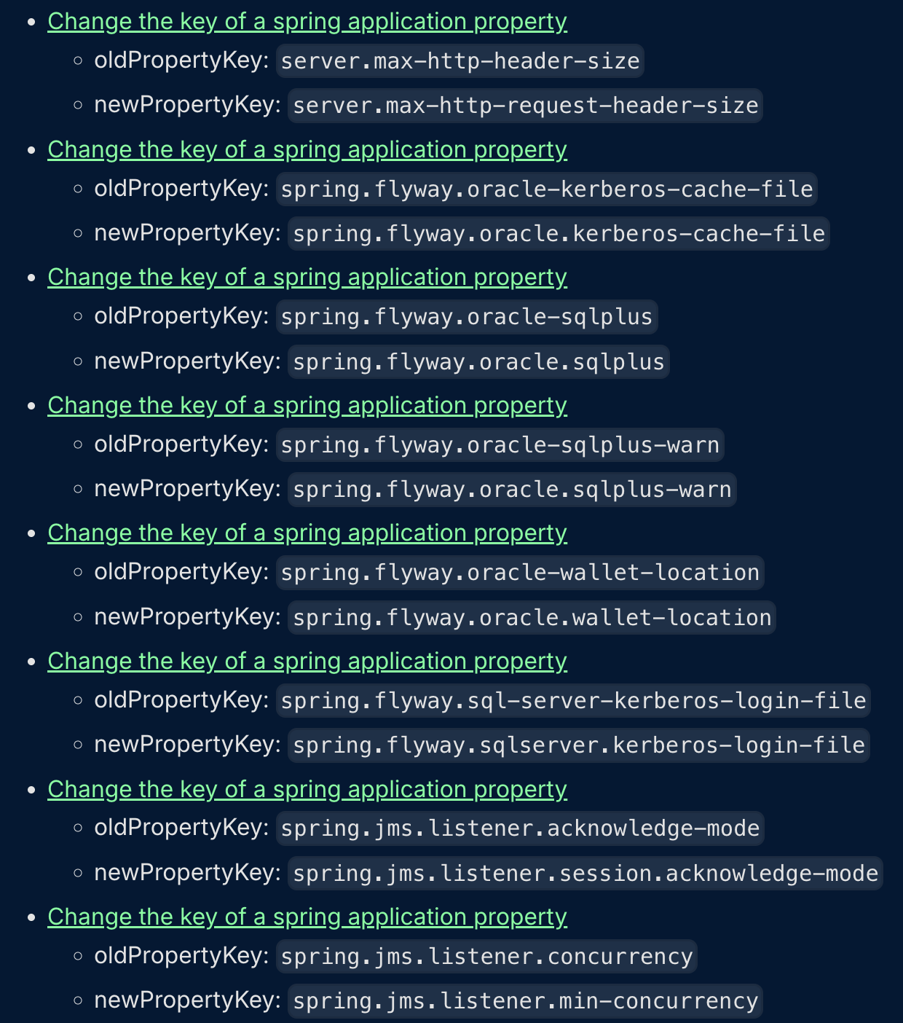
Upgrade Spring Boot 3.1 na 3.2
Změna názvu konfiguračních parametrů způsobí použití výchozích hodnot
Testy toto obvykle nepokryjí
Dependabot / Renovate distribuci této chyby zautomatizoval
Oprava znamená pull request do všech postižených repozitářů – tentokrát už ručně
Pokud děláme větší upgrade, tak se tohle mohlo stát mezi libovolnými dvěmi verzemi

Slide 18

Reálně znamená
Změna čísla verze
Změna konfigurace
Adaptovat kód na nekompatibilní změny
Jak škálovat ? Wiki s návodem?

Slide 19
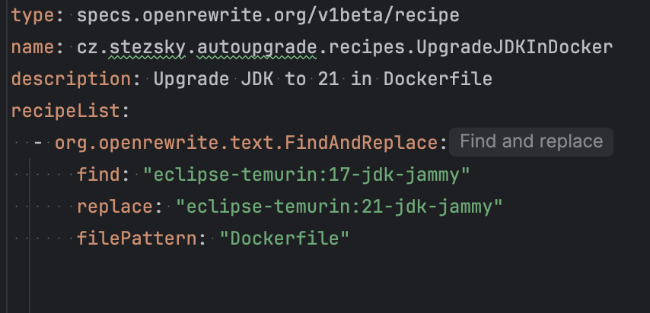
Openrewrite
Upgrade as a code
Organizováno v receptech (recipes)
Z receptů lze skládat kompozice
Artefakt (*.jar)
Aplikovat artefakt na zdrojový kód

Slide 20

Předpřipravené recepty
Java (přejmenování metody, změna anotace, změna pořadí parametrů, smazání parametru, …)
Migrace mezi knihovnami (Guava -> JDK, Log4J -> SL4J, Swagger -> OpenAPI, Joda time –> JDK)
Nekompatibilní upgrady (Hibernate, Jakarta, Micrometer, JavaEE, Camel, Wicket, Spring ..)
Maven Gradle (dependence, pluginy, property …)
Modernizace a best practices
Ostatní (docker files, terraform, SQL, Gitlab, GHA, Kubernetes)
Kompletní upgrady
JDK (6, 7, 8, 11, 17, 21)
SpringBoot (2.x, 3.x)
Micronaut (2.x, 3.x, 4.x)
Quarkus
JEE (6,7,8)
https://docs.openrewrite.org/recipes

Slide 21

Demo
Upgrade Java 8 (18.03. 2014)-> Java 17 (14.09. 2021)
Spring Boot 2.3.3 -> 3.3.9
Remove boiler plate with Lombok
Update Maven Wrapper to 3.9.9

Slide 22

Battle tested
Mějte reálná očekávání
Upgrade Java 13 -> Java 17, Spring Boot 2.4.3 -> 3.1.1
Swagger -> OpenAPI: Na složitější konstrukce nefungoval. Nutné dopsat vlastní recept v Javě (1MD)
Maven recept nageneroval zbytečné property do pomu
Ne na všechny technologie, které jsme upgradovali byly k dispozici recepty
Některé složitější věci se musely dělat ručně (např. upgrade elasticu)
Reálná úspora cca 70% času
Nezvládnutá místa byla hlavně v inicializacích (@Configuration) -> Sjednoceno přes všechny služby, dodáno do Tech Stacku
Další minor upgrady 3.1.2 -> 3.2x -> 3.3.x – již plně automaticky

Slide 23
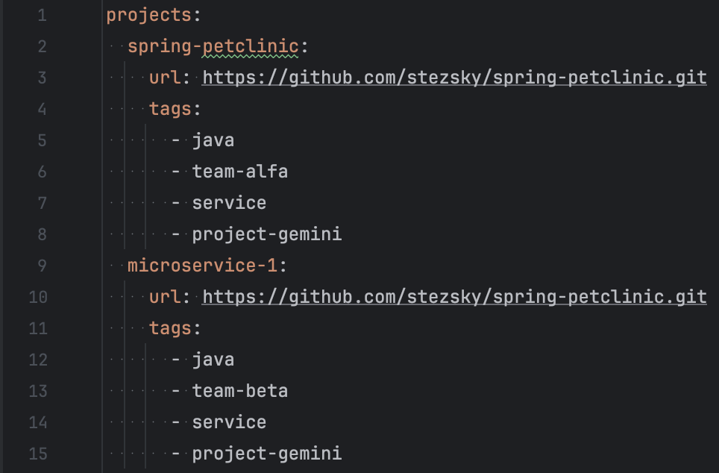
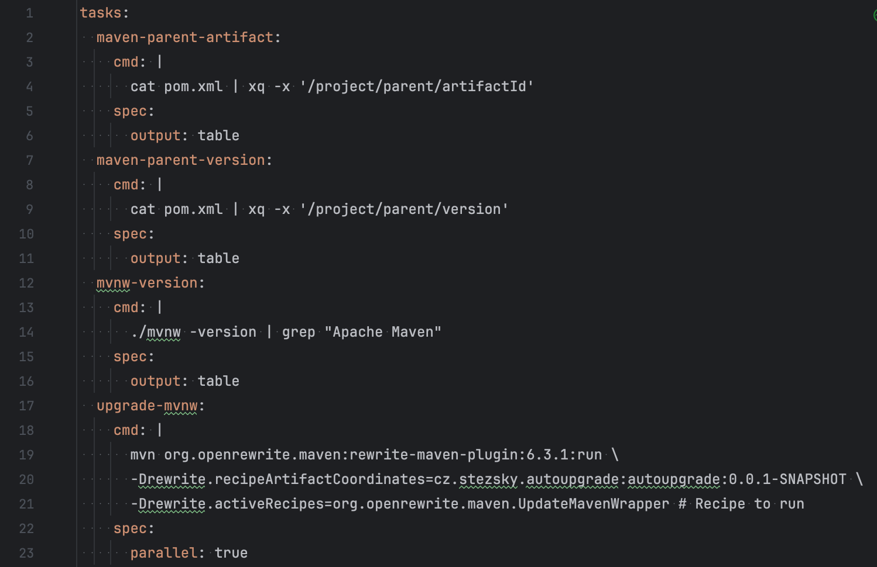
Hromadná správa repozitářů + Demo
Mani CLI Tool
Spouštění definovaných tasků v Git repozitářích
Konfigurace
Projekty
Tagy
Tasky
Fáze
Synchronizace
Spuštění tasku
https://manicli.com/

Slide 24
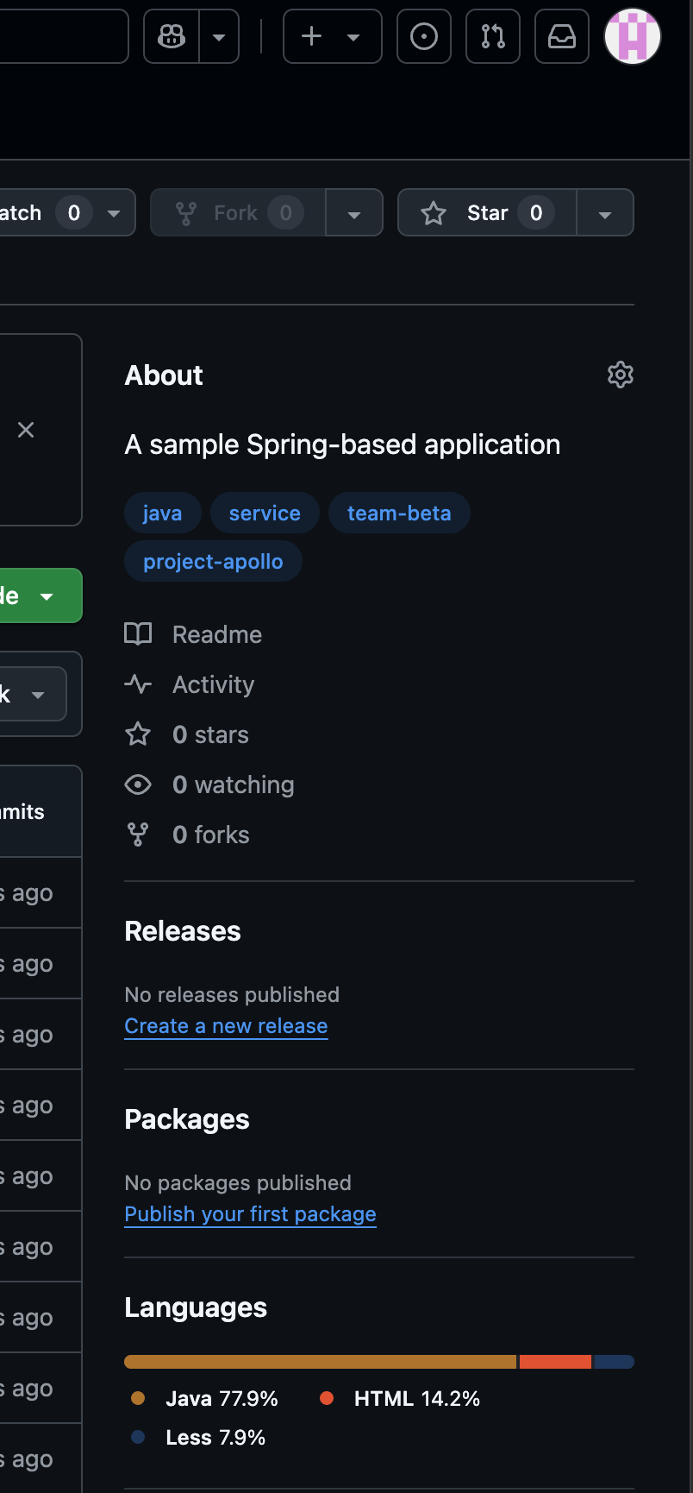
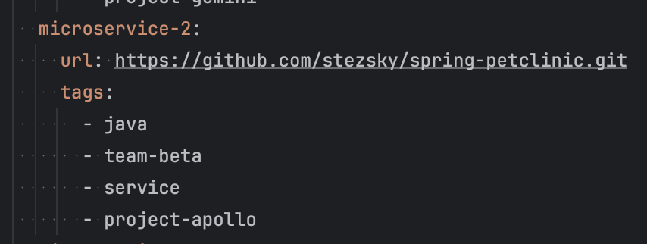

Kompletní proces
Create config
gh cli
mani run
commit create PR

Slide 25
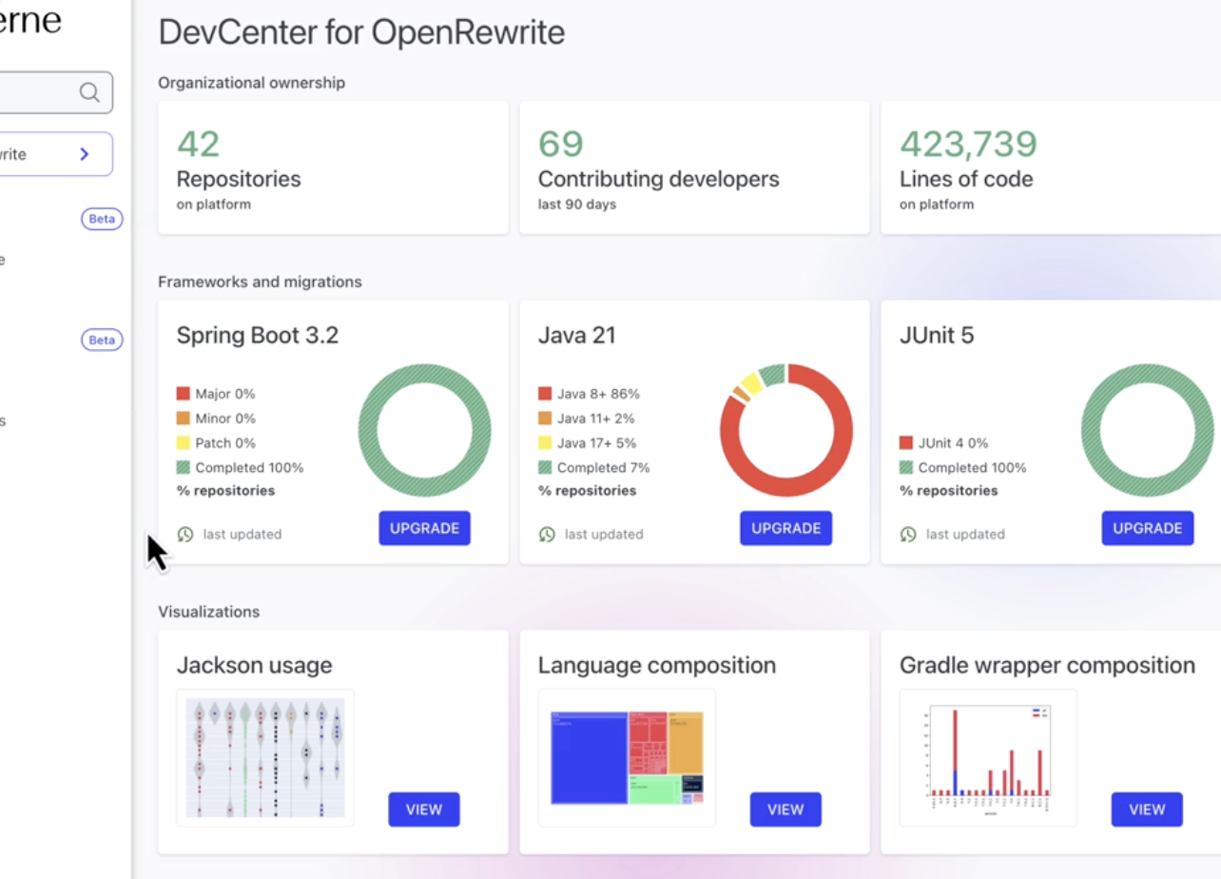
Další směřování
https://www.moderne.ai/
LLM Recepty
Github Copilot – improved refactoring and upgrade
Dependabot

Slide 26
Děkuji za pozornost

